Slide 1

Формирование основ культурной грамотности детей дошкольного возраста в музыкальной деятельности
Каменская Оксана Александровна,
Старший преподаватель
Кафедры ДО
ГАУ ДПО НСО НИПКиПРО

Slide 2
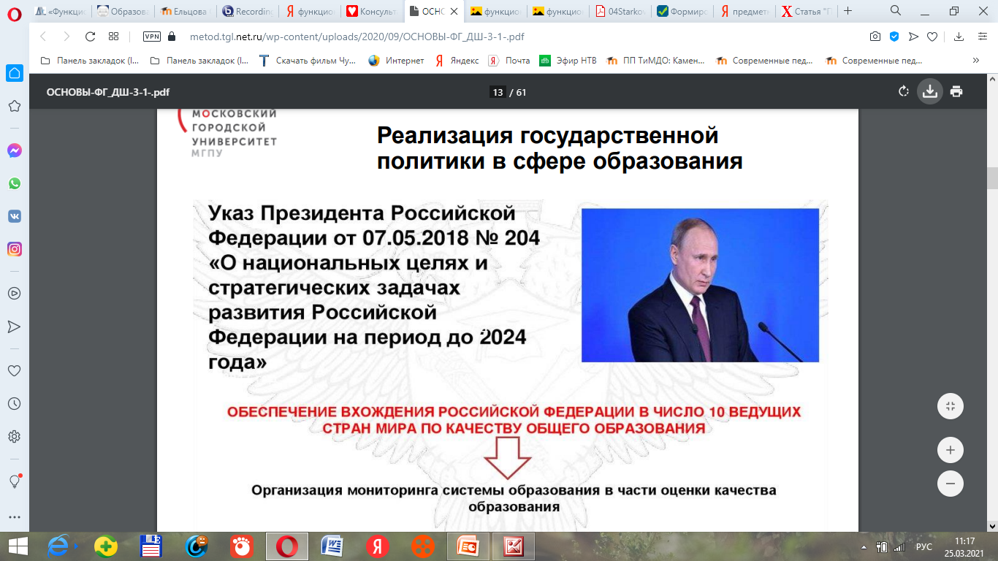

Slide 3
Федеральные проекты
«Современная школа»
«Успех каждого ребёнка»
«Цифровая образовательная среда»
«Поддержка семей, имеющих детей»
«Учитель будущего»

Slide 4
Функциональная грамотность
способность человека использовать приобретаемые в течение жизни знания для решения широкого диапазона жизненных задач в различных сферах человеческой деятельности, общения и социальных отношений.
А.А. Леонтьев

Slide 5
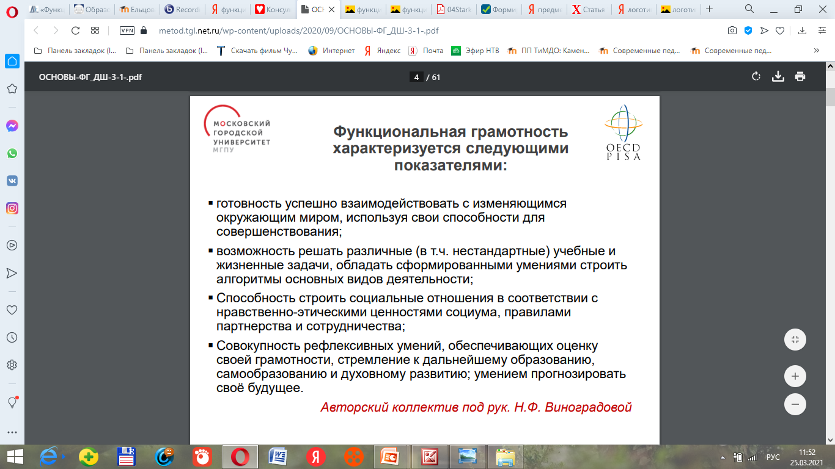

Slide 6
Компетентностный подход
Функциональная грамотность связана с готовностью:
добывать знания,
применять знания и умения,
оценивать знания и умения,
осуществлять саморазвитие.

Slide 7
Извлечение из ФГОС ДО
1.6. Стандарт направлен на решение следующих задач:
… формирования общей культуры личности детей, в том числе ценностей здорового образа жизни, развития их социальных, нравственных, эстетических, интеллектуальных, физических качеств, инициативности, самостоятельности и ответственности ребенка, формирования предпосылок учебной деятельности…

Slide 8
Художественно-эстетическое развитие
развитие предпосылок ценностно-смыслового восприятия и понимания произведений искусства (словесного, музыкального, изобразительного), мира природы;
становление эстетического отношения к окружающему миру; формирование элементарных представлений о видах искусства;
восприятие музыки, художественной литературы, фольклора;
стимулирование сопереживания персонажам художественных произведений;
реализацию самостоятельной творческой деятельности детей (изобразительной, конструктивно-модельной, музыкальной и др.).

Slide 9
Компоненты культурной грамотности дошкольника
Е.В. Бондаревская, О.С. Газман, Е.Б. Горлова,
Л.С. Колмогорова, О.П. Радынова, Р.М. Чумичева, Н.Е. Щуркова
коммуникативный | детский игровой | художественно-эстетический
физический | познавательный | ценностно-ориентировочный
трудовой | психологический | нравственный
экологический | компонент «Я - сам» | досуговый
информационный |  | исторический

Slide 10
Целевые ориентиры ФГОС ДО
К целевым ориентирам дошкольного образования относятся следующие социальные и психологические характеристики личности ребёнка на этапе завершения дошкольного образования:
…ребёнок проявляет инициативность и самостоятельность в разных видах деятельности – игре, общении, конструировании и других.
эмоционально отзывается на красоту окружающего мира, произведения народного и профессионального искусства (музыку, танцы, театральную деятельность, изобразительную деятельность и т.д.)…

Slide 11
Развитие компонентов культурной грамотности ребенка-дошкольника
Музыкальная деятельность
Музыкальные способности | Творческие способности

Slide 12
Технологии формирования предпосылок культурной грамотности в музыкальной деятельности
игровые
субъект-субъектные
развивающие
личностно-ориентированные
деятельностные

Slide 13
Профессиональные задачи музыкального руководителя (ЕКС 761-н от 28.08.2010г.)
- осуществляет развитие музыкальных и творческих способностей и эмоциональной сферы воспитанников;
- формирует их эстетический вкус, используя разные виды и формы организации музыкальной деятельности;
- профессионально владеет техникой исполнения на музыкальном инструменте;
- координирует работу педагогического персонала и родителей (лиц, их заменяющих);

Slide 14
Профессиональные задачи музыкального руководителя
- определяет направления педагогической музыкальной деятельности с учетом индивидуальных и возрастных особенностей воспитанников, а также их творческих способностей на диагностической основе;
- разрабатывает совместно с воспитателями сценарные планы физкультурно-оздоровительных мероприятий, основанных на преемственности в освоении двигательного материала по физической культуре, участвует в их подготовке и проведении;
- участвует в создании предметно - развивающей среды по музыкальному воспитанию;
- обеспечивает соблюдение гигиенических требований к проведению мероприятий по музыкальной деятельности.

Slide 15
Основные пути развития профессиональной компетентности педагога
работа в методических объединениях, творческих группах;
исследовательская деятельность;
инновационная деятельность, освоение новых педагогических технологий;
различные формы педагогической поддержки молодых педагогов;
активное участие в педагогических конкурсах, мастер – классах;
обобщение и представление собственного педагогического опыта.

Slide 16
Курсы повышения квалификации
Инновационные подходы к музыкальному воспитанию дошкольников на основе ФГОС ДО (72 часа)
Музыкальное воспитание детей дошкольного возраста в условиях реализации ФГОС ДО (72 часа)
Современные педагогические технологии музыкального воспитания дошкольников в условиях реализации ФГОС ДО (108 часов)

Slide 17
Курсы повышения квалификации
Особенности планирования работы по музыкальному воспитанию в комбинированных группах детского сада (36 часов),
Ритмика и основы хореографии как средство музыкального развития ребенка (36 часов),
Индивидуальные стажировки (72 часа),
Консультации.

Slide 18
Кафедра дошкольного образования
За справками и консультациями обращайтесь по адресу:
Г. Новосибирск, Красный проспект, 2, аудитория 402 (4 этаж),
тел. 223-35-12,
электронный адрес: timdo@mail.ru
Уважаемые педагоги, мы всегда рады Вам!
Выбирайте удобную для Вас форму повышения квалификации.

Slide 19
Информационные источники
Зимина А. Н. Основы музыкального воспитания и развития детей младшего возраста: Учеб. для студ. высш. учеб. заведений. – М.: Гуманит. изд. Центр ВЛАДОС, 2000. – 304 с.: ноты.
Зимина А.Н. Теория и методика музыкального воспитания детей дошкольного возраста. Учебное пособие. М.: ТЦ Сфера, 2010. – 320 с.
Праслова Г.А. Теория и методика музыкального образования детей дошкольного возраста. Учебник для студентов высших педагогических учебных заведений. – СПб.: ДЕТСТВО-ПРЕСС, 2005. – 384 с.

Slide 20
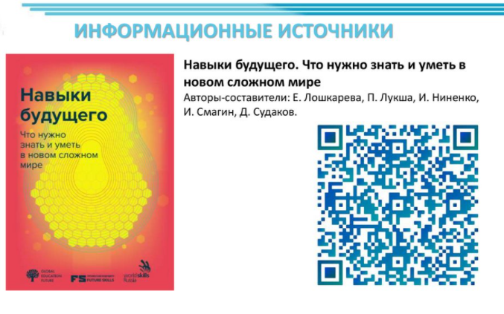

Slide 21
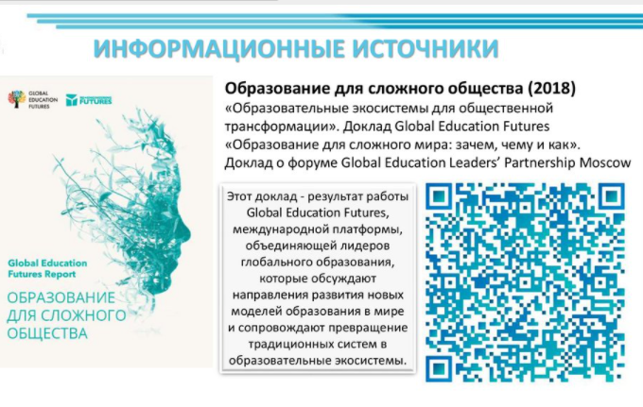

Slide 22
Спасибо за внимание!

